Slide 1

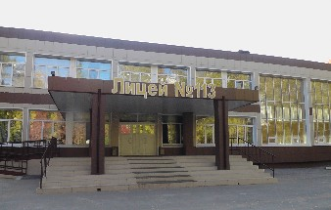
Город в школе Проект
Новосибирские россыпи
МБОУ Лицей № 113
Автор: Коломиец Светлана Викторовна

Slide 2
Цель проекта
Приблизить творческий и героический потенциал Новосибирска на территорию МБОУ Лицей № 113 посредством организации творческих встреч

Slide 3
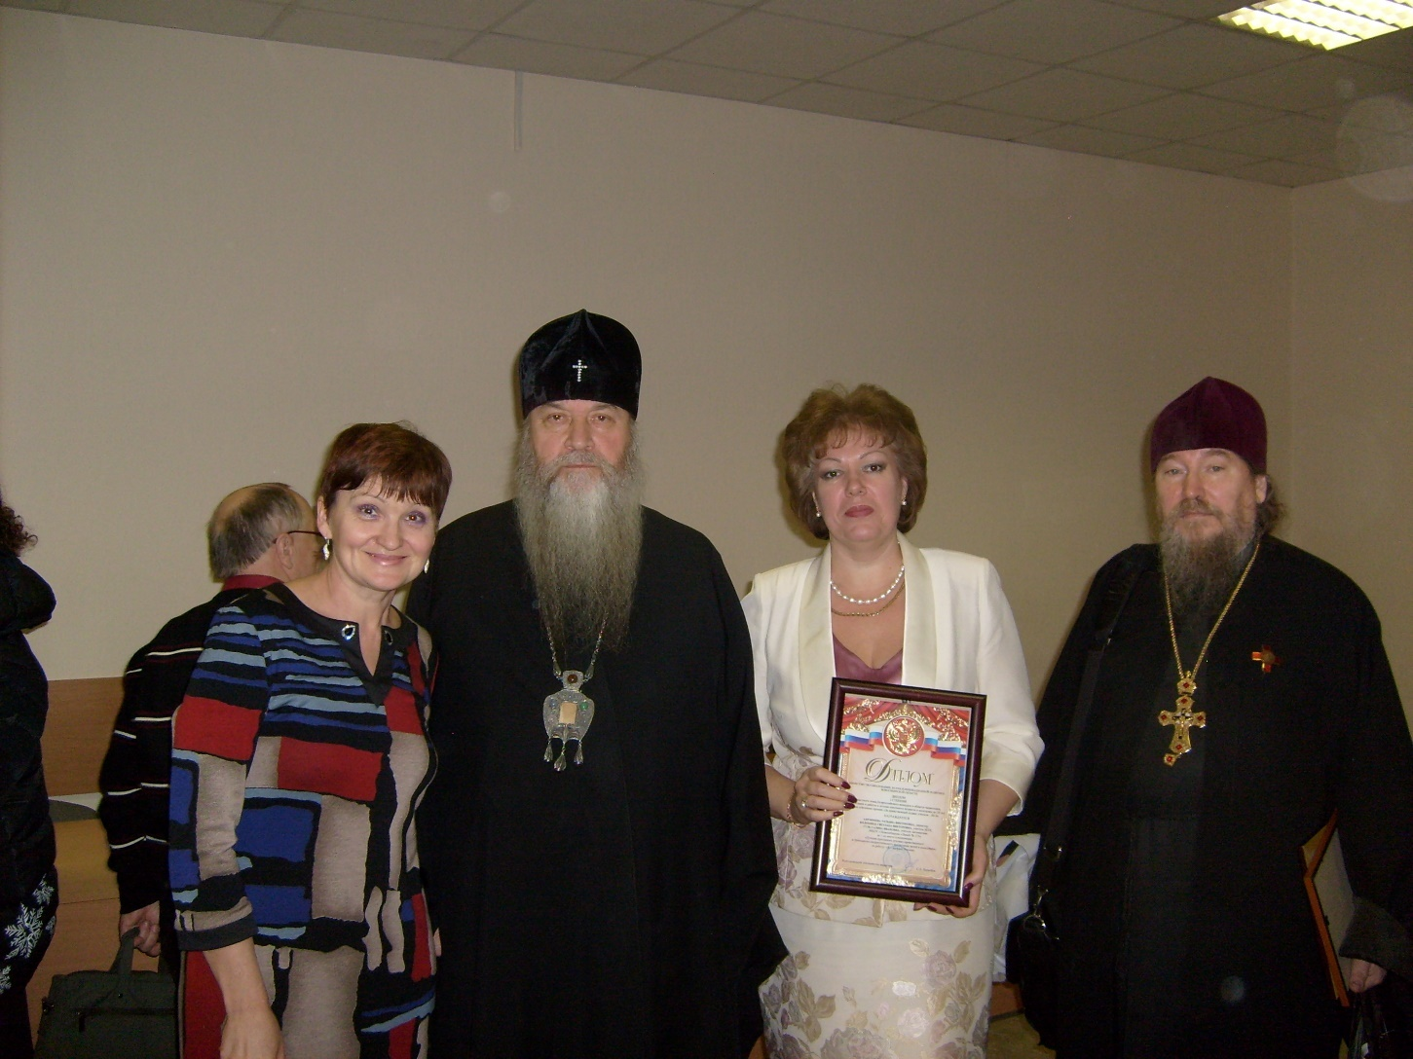
Лучшая программа духовно-нравственного и гражданско-патриотического воспитания детей и молодежи
1 место регионального этапа
2014 год (Всероссийский конкурс
«За нравственный подвиг учителя»)

Slide 4
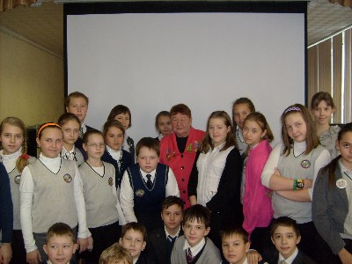
К 72-летию снятия блокады Ленинграда
8 новосибирцев - защитников Ленинграда, были удостоены звания Героя Советского Союза.
Трудовому подвигу ленинградцев посвящены пилоны, открытые в Новосибирске 10 сентября 2013 года на аллее блокадников.
Главная задача подрастающего поколения – хранить память о бессмертном подвиге Ленинграда.
Пока память об этих страшных днях живет в сердцах людей, находит отклик в произведениях искусства, передается из поколения в поколения потомкам – такого не повторится!

Slide 5
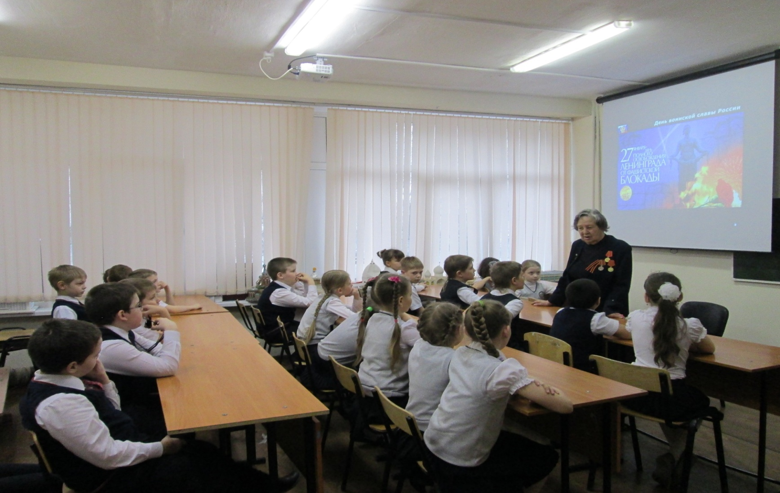
Лекцию «Непокоренный Ленинград» проводит блокадница Трифонова Л.С.

Slide 6
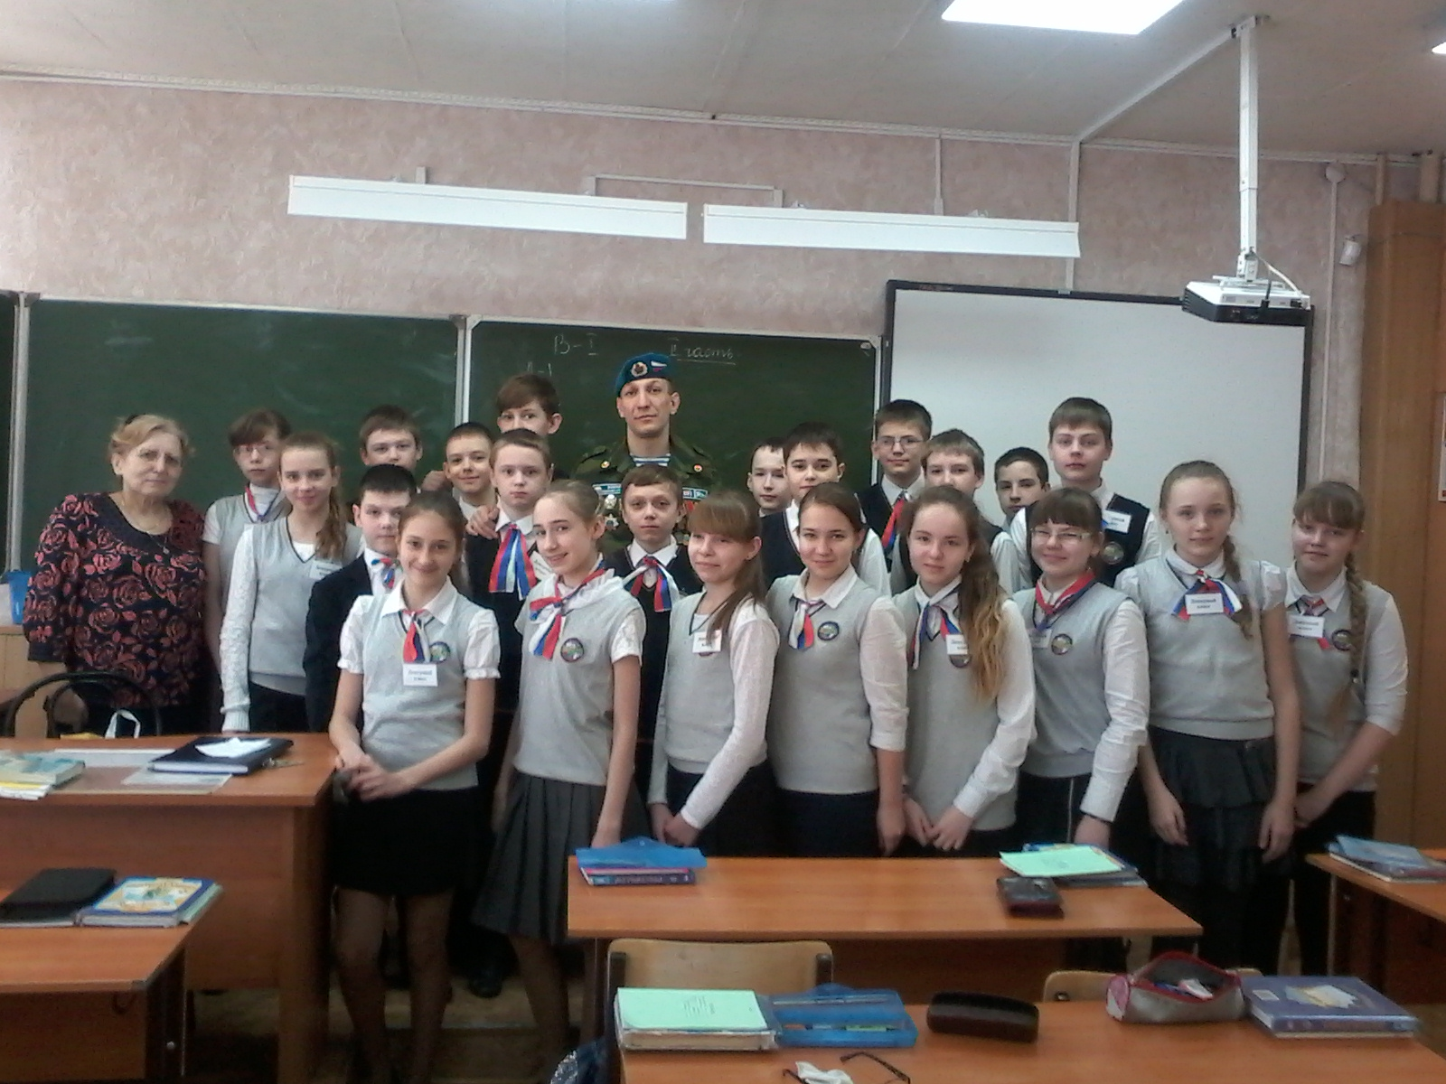
Встречи с воинами-интернационалистами
Встречи с воинами-интернационалистами

Slide 7
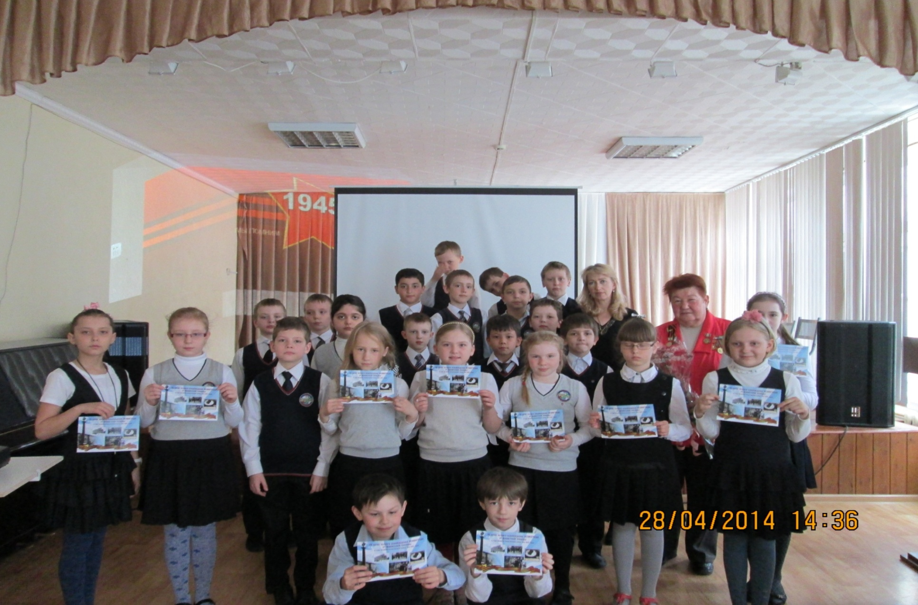
Встреча с блокадницей Л.Н. Евдокимовой

Slide 8
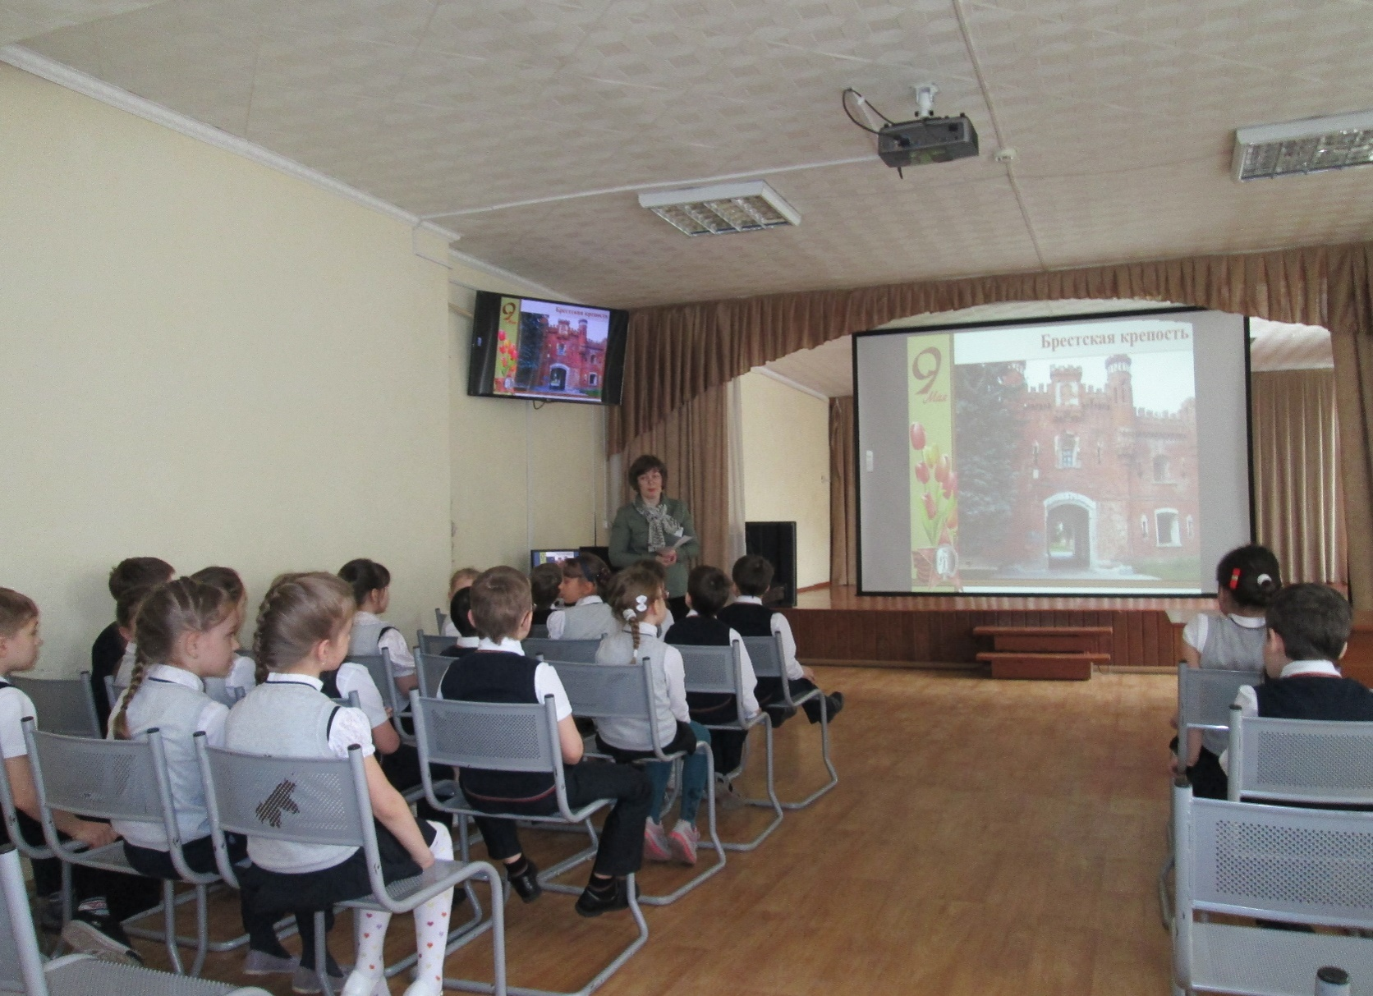
Лекцию «Шла война великая» проводит Котомцева И.В.

Slide 9
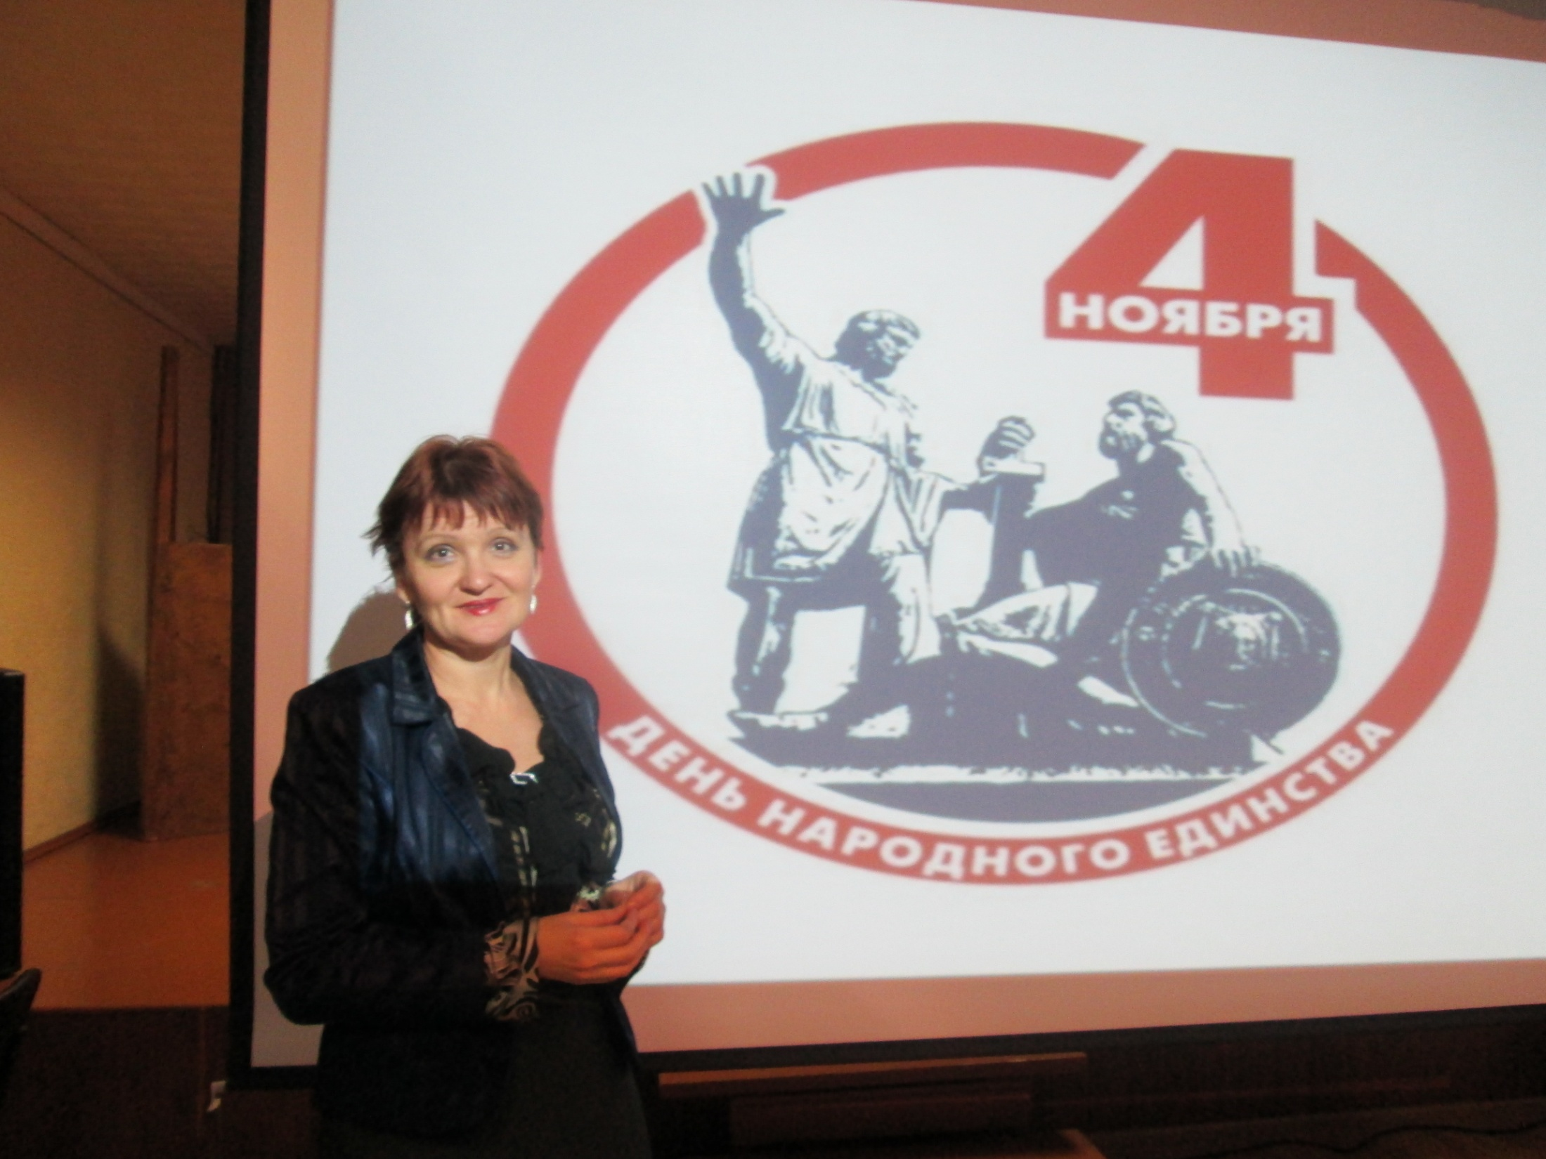

Slide 10
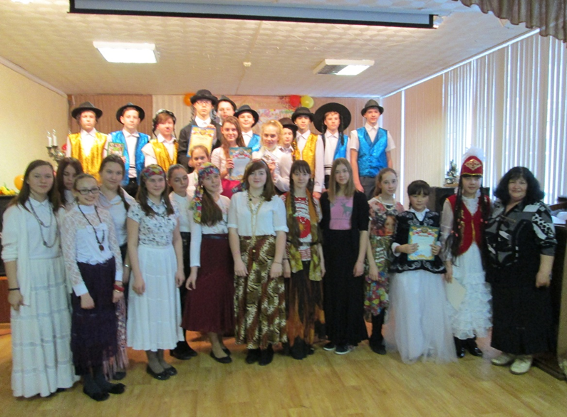
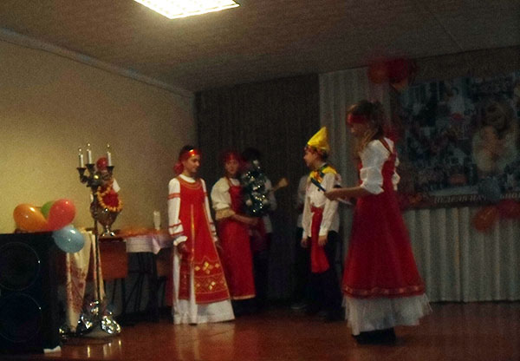
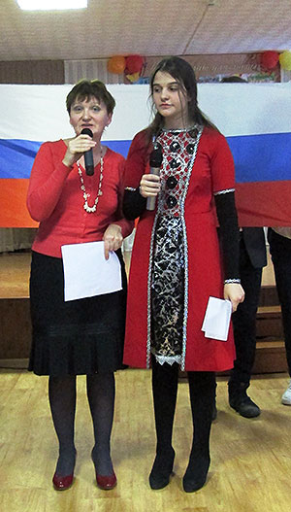
Обучающиеся лицея собрались на фестиваль национальных культур народов России. На фоне живого флага России происходило действие.

Slide 11
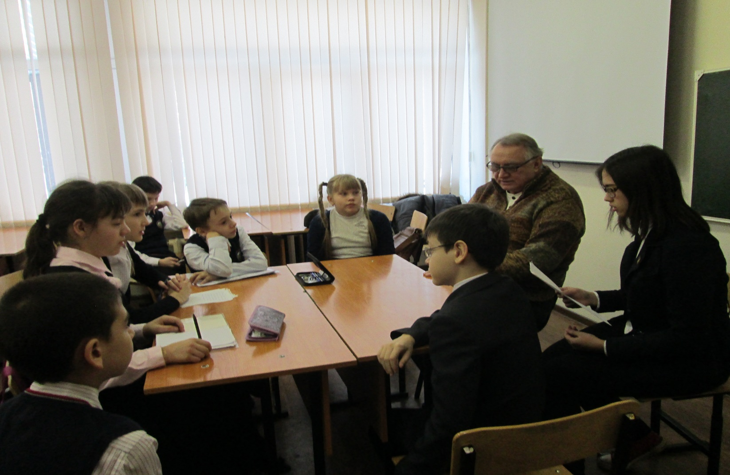
Творческая мастерская под руководством В.В. шамова

Slide 12
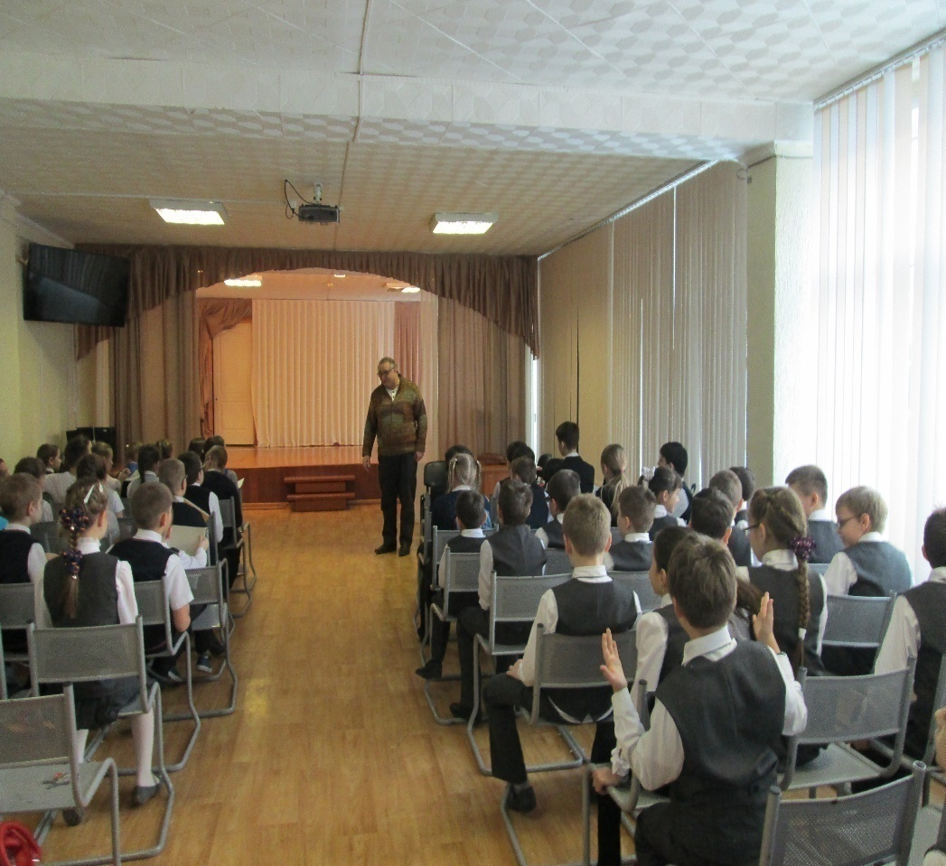
Лекции – творческие встречи с известными людьми нашего города. Частый гость нашего лицея Владимир Викторович Шамов

Slide 13
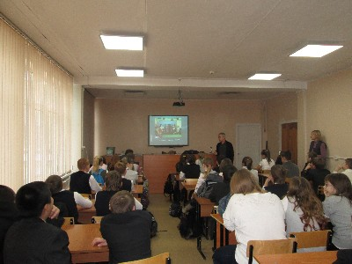
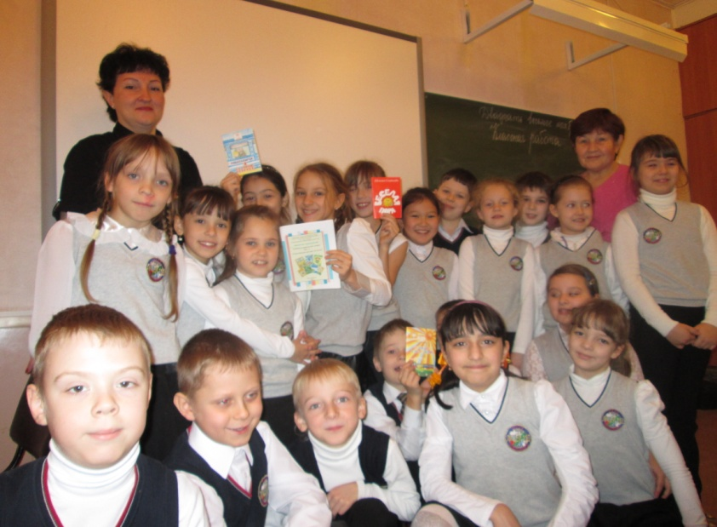
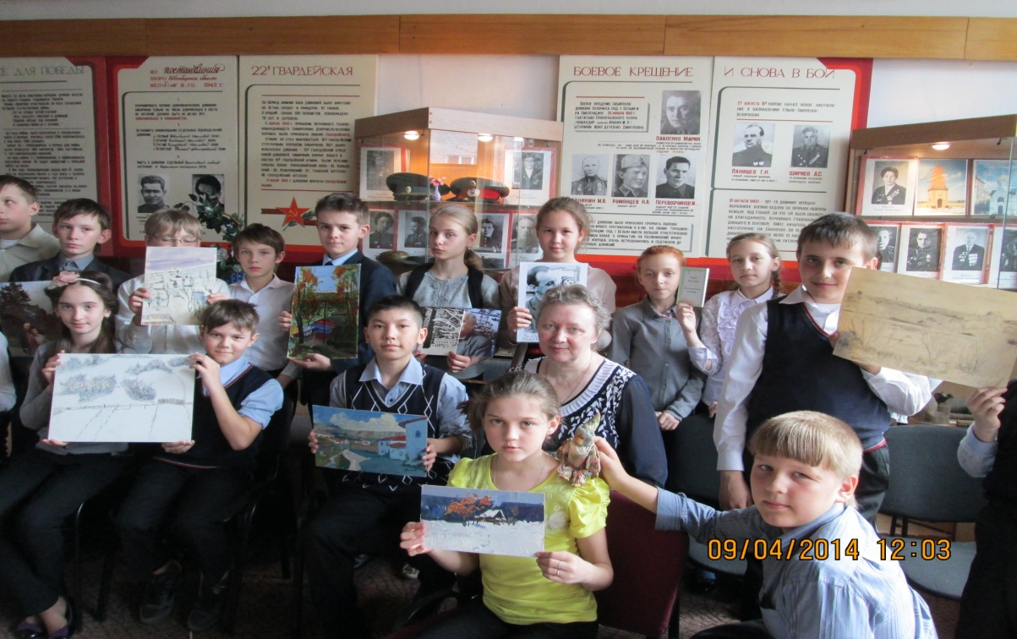
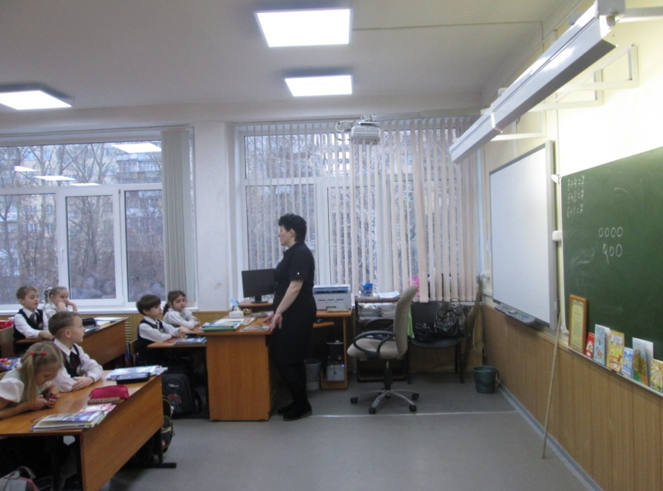
Литературная гостиная в музее лицея
Встречи с поэтами и писателями города
Встреча с В. Редкозубовым и Т. Магалиф

Slide 14
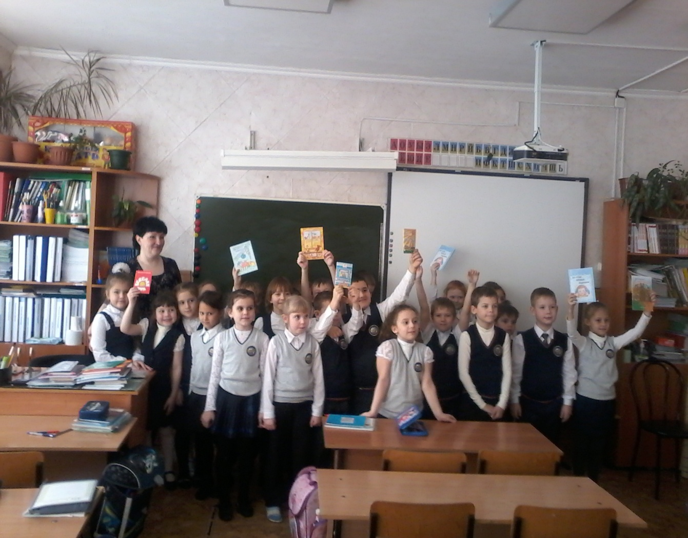
Встреча с поэтессой-песенницей Е.В. Семеновой

Slide 15
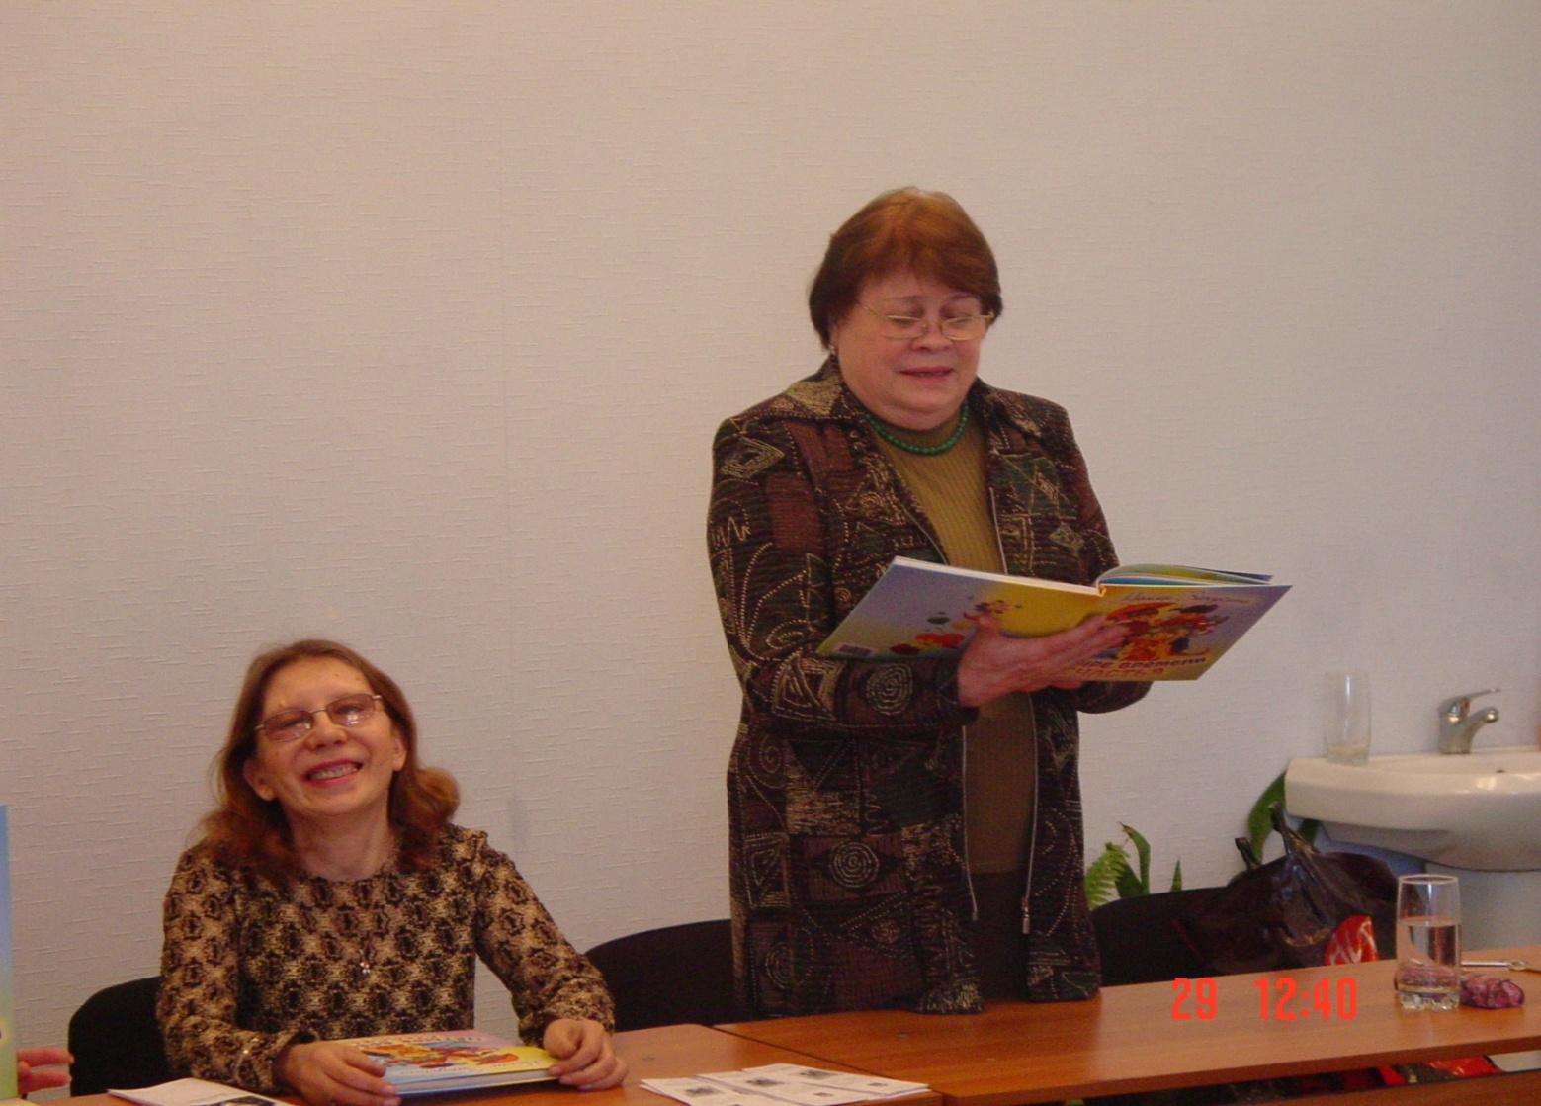
Встреча с поэтессой
Н.М. Закусиной
Notes:
Встреча с новосибирской поэтессой Н.М. Закусиной. Презентация книги Н.М. Закусинлй «Четыре времени счастья».

Slide 16
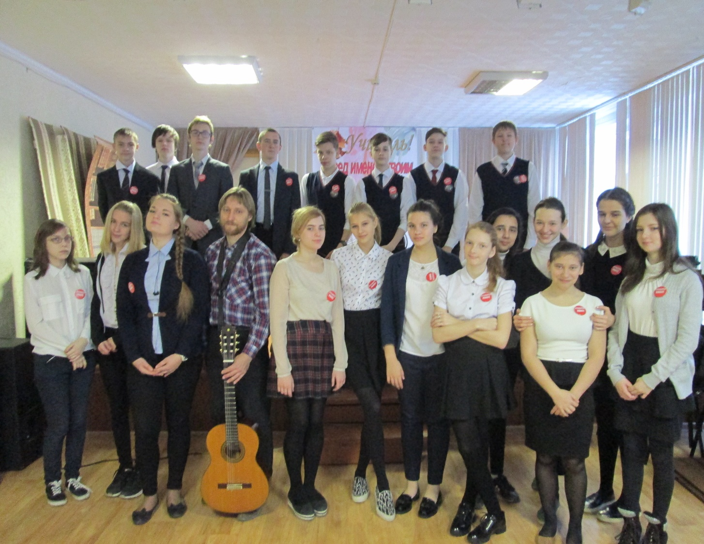
Встреча с поэтом-песенником
А. П. Грачевым

Slide 17
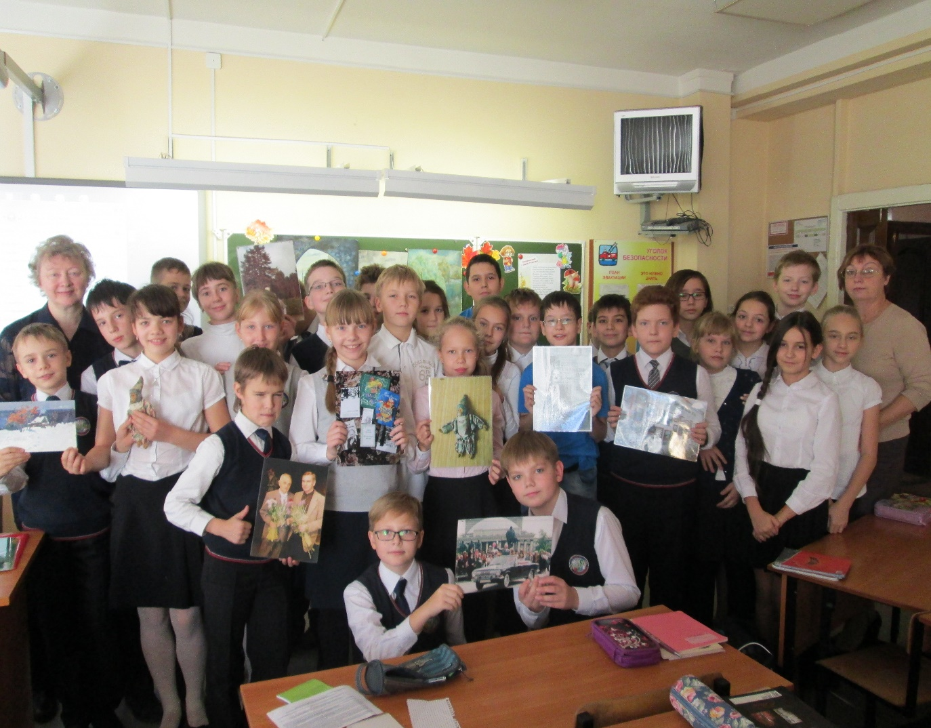
Мы помним Магалифа
Встреча с Т.Ф. Магалиф

Slide 18
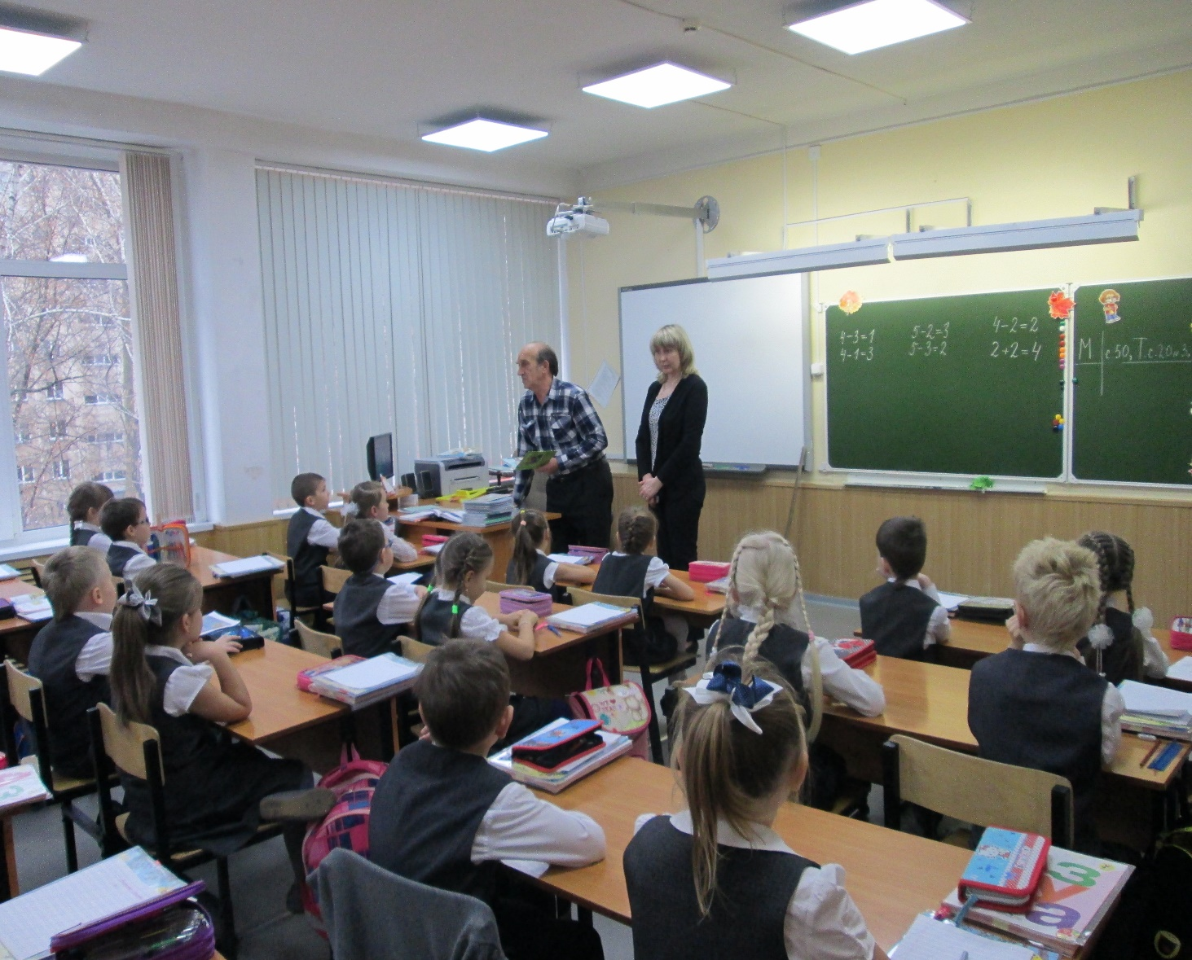
Встреча с поэтом Ю.И. Горустовичем

Slide 19
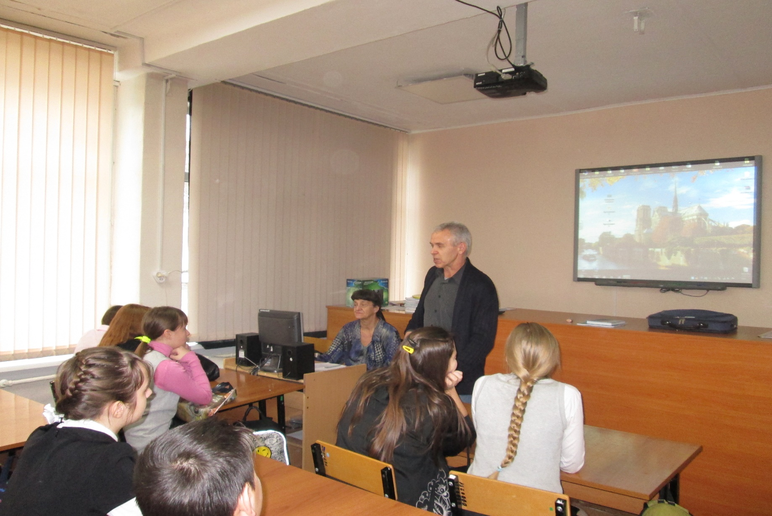
Встреча с писателем
В.А. Редкозубовым

Slide 20
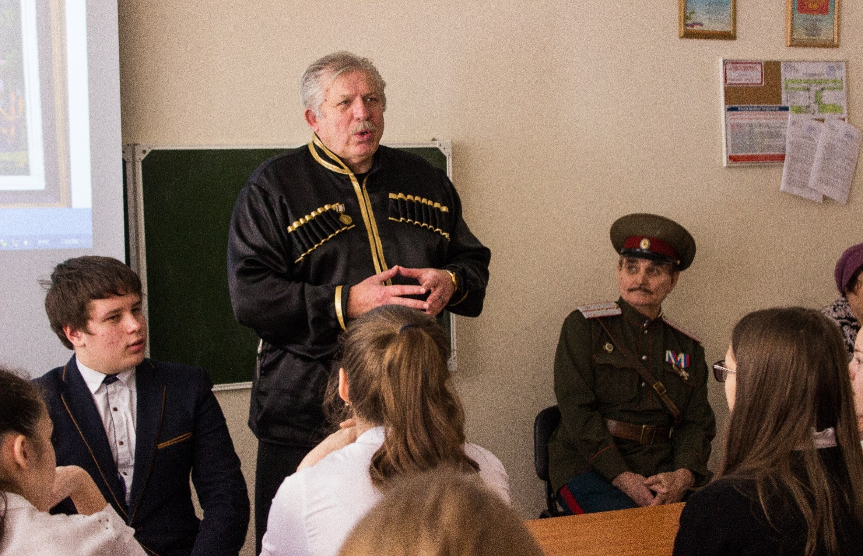
Встреча с поэтом В.М. Слизовым

Slide 21
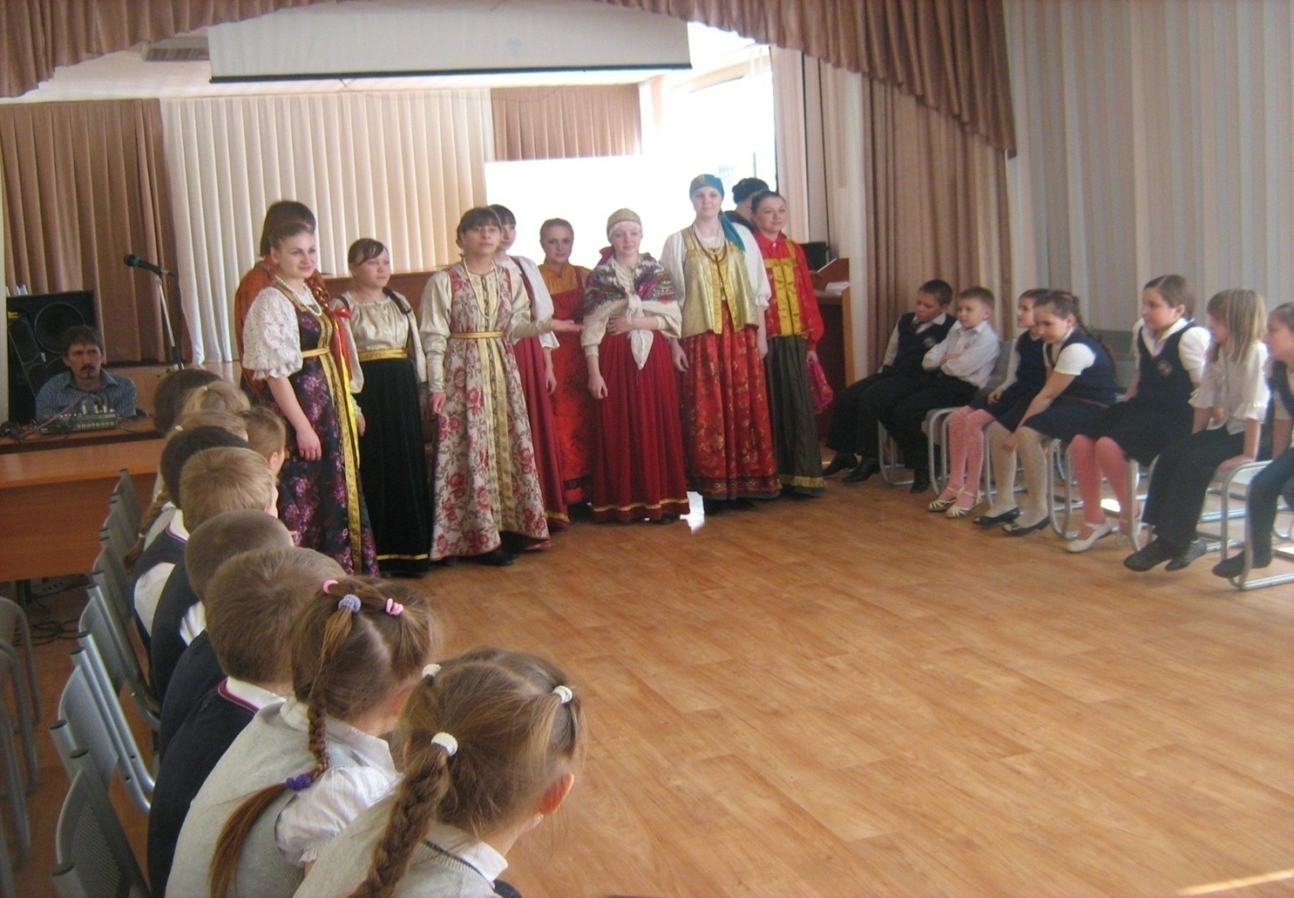
Народный календарь в Лицее № 113

Slide 22
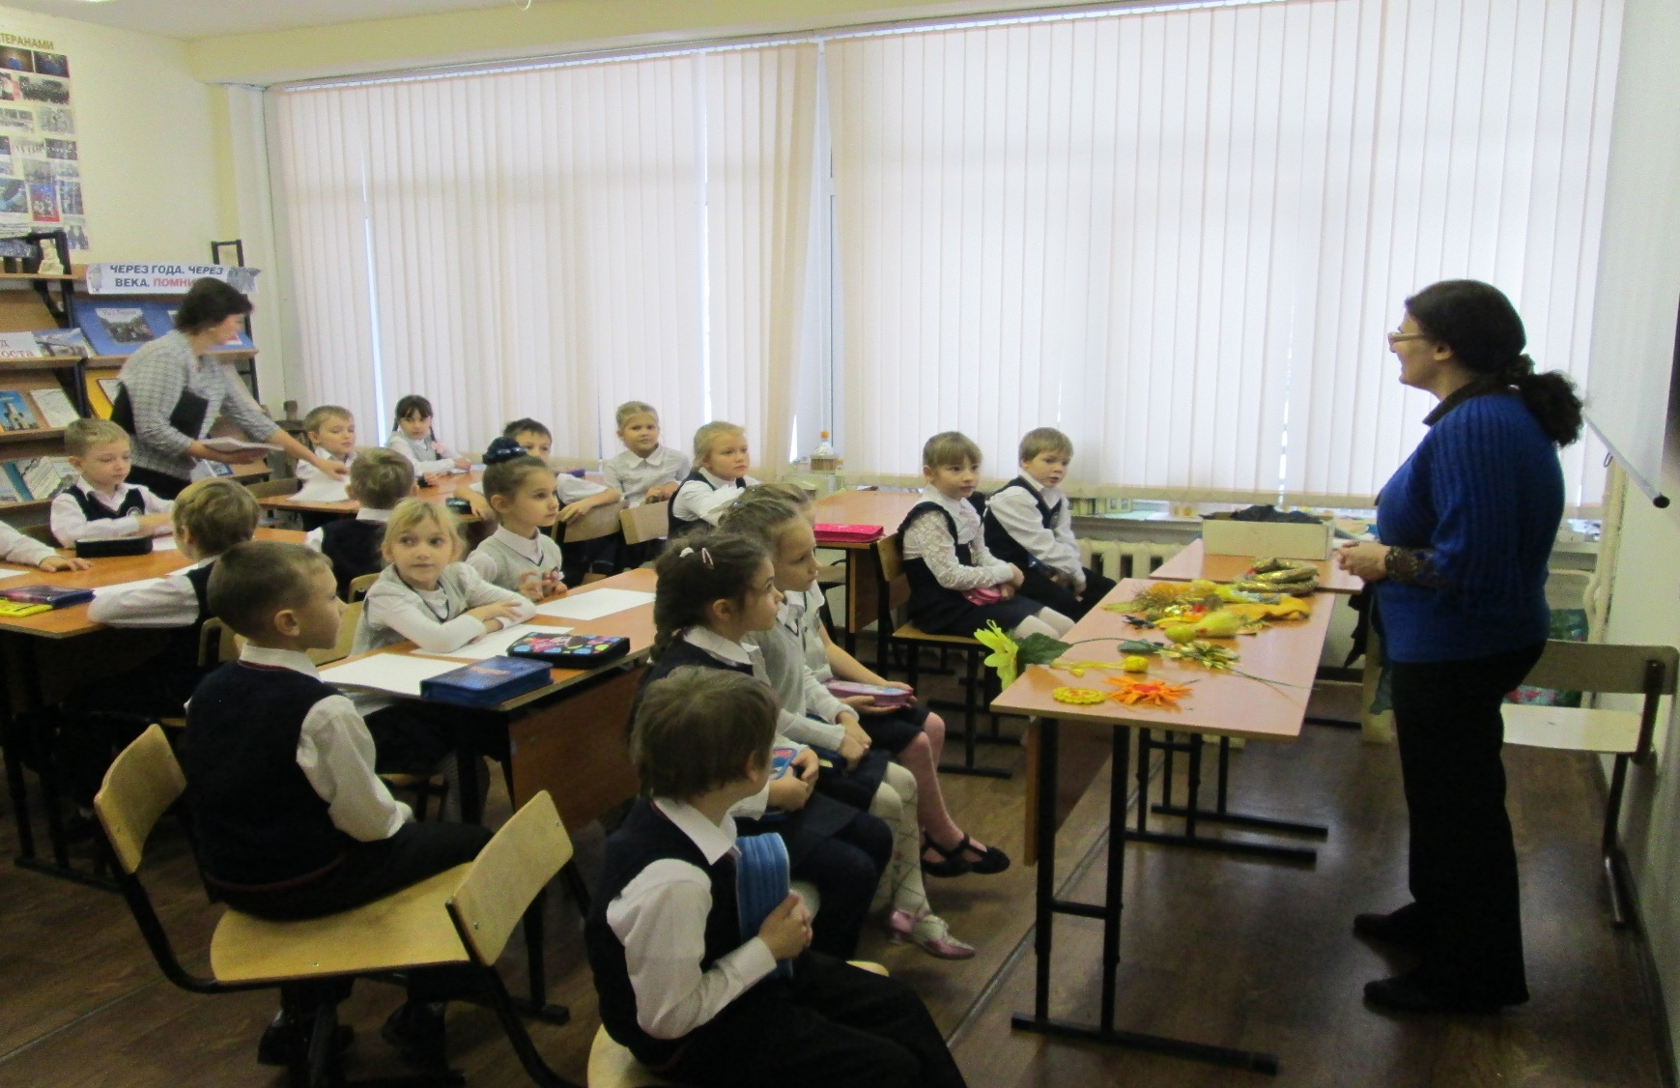
Рассказ о музее Солнца

Slide 23
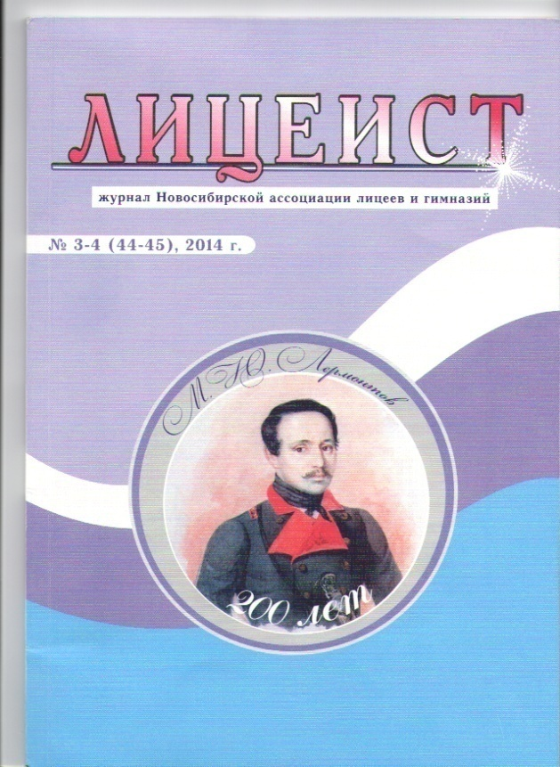
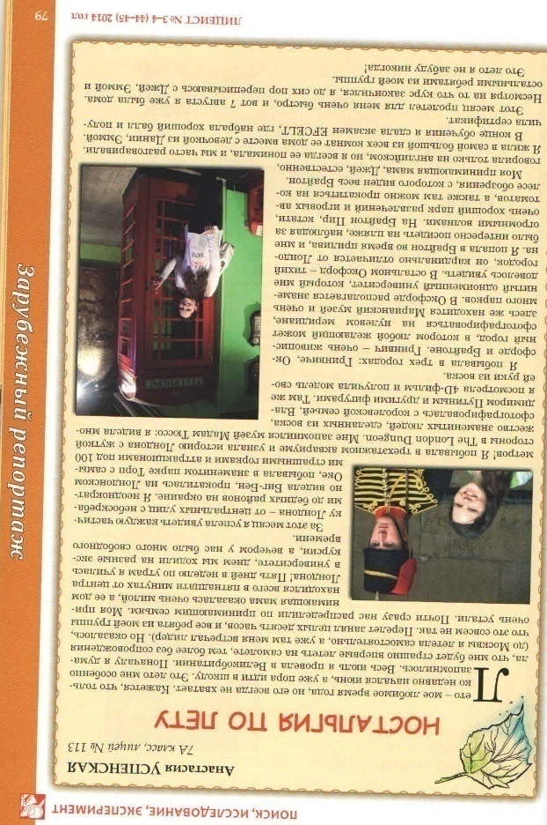
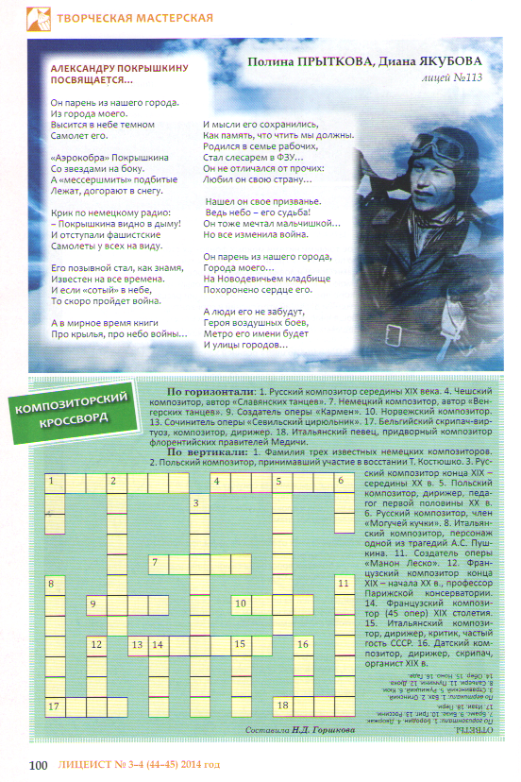
Публикации учащихся в журнале «Лицеист»

Slide 24
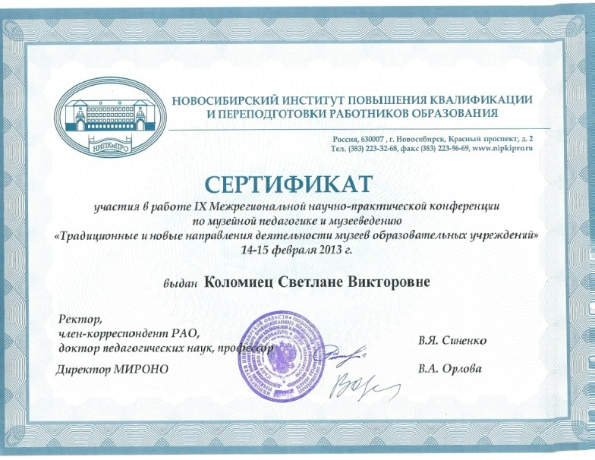






Slide 25
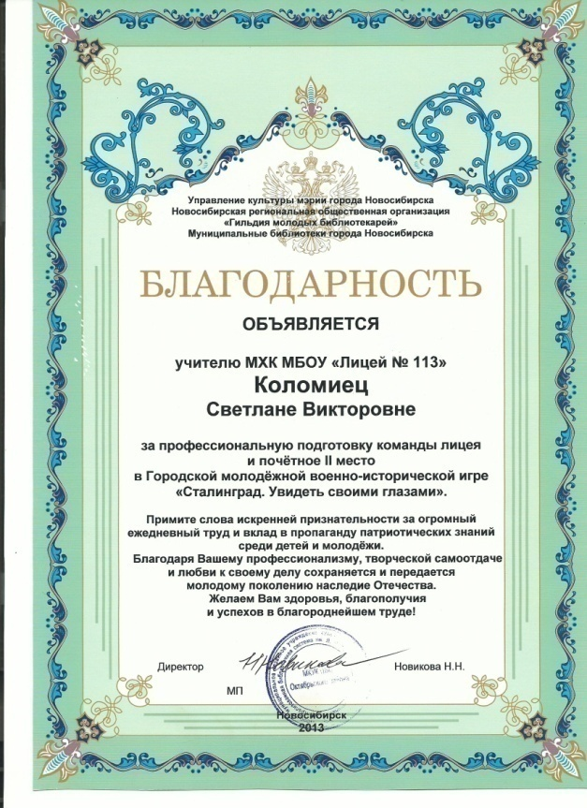
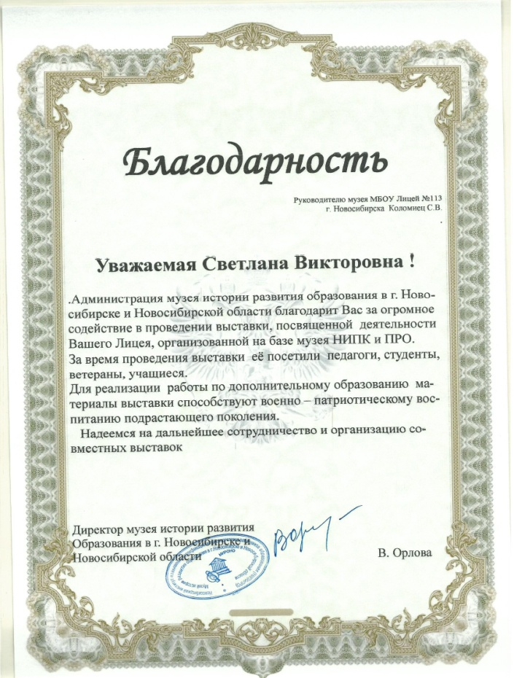
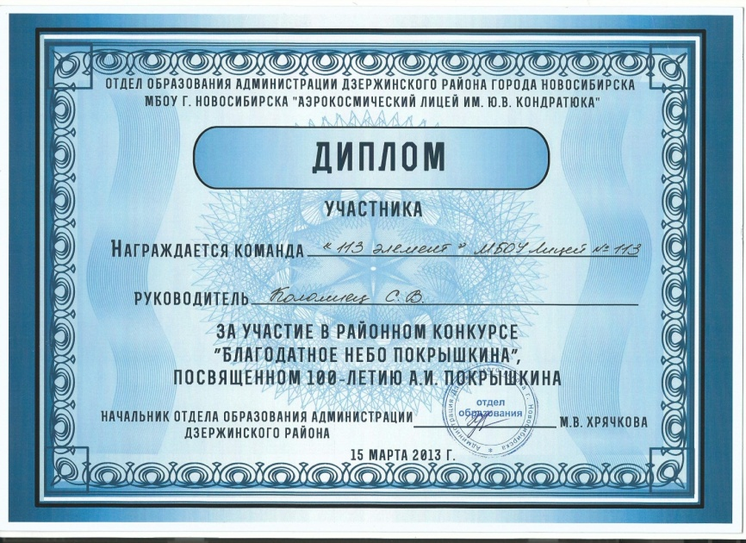
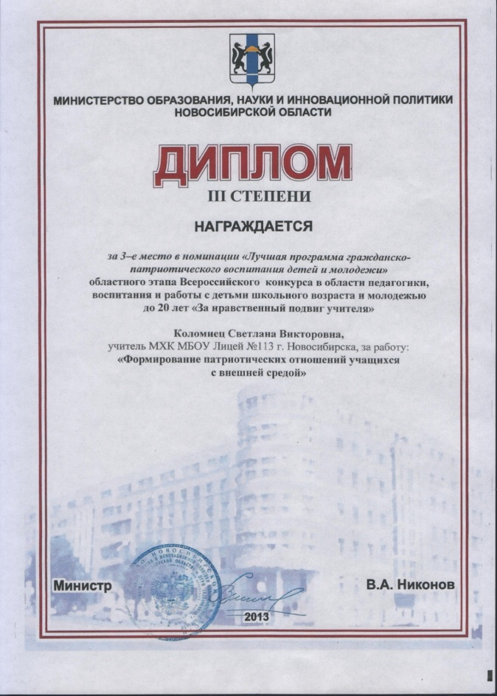
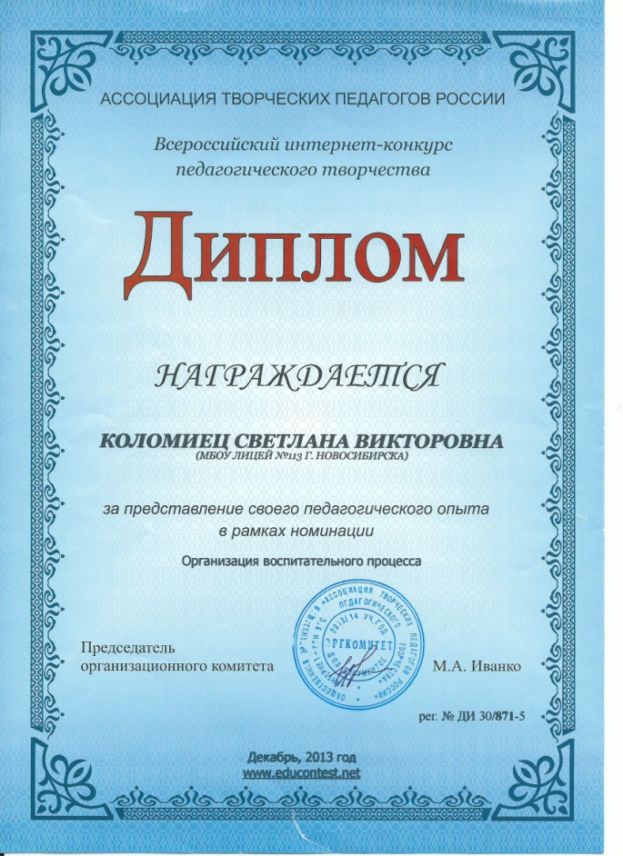
ДИпломы

